Slide 1


4.7.5 构造LALR分析表
lookahead LR
比规范LR分析表小，但对应程序设计语言的翻译，其描述能力足够
状态数与SLR相同
Pascal语言，几百个
规范LR，几千个

Slide 2
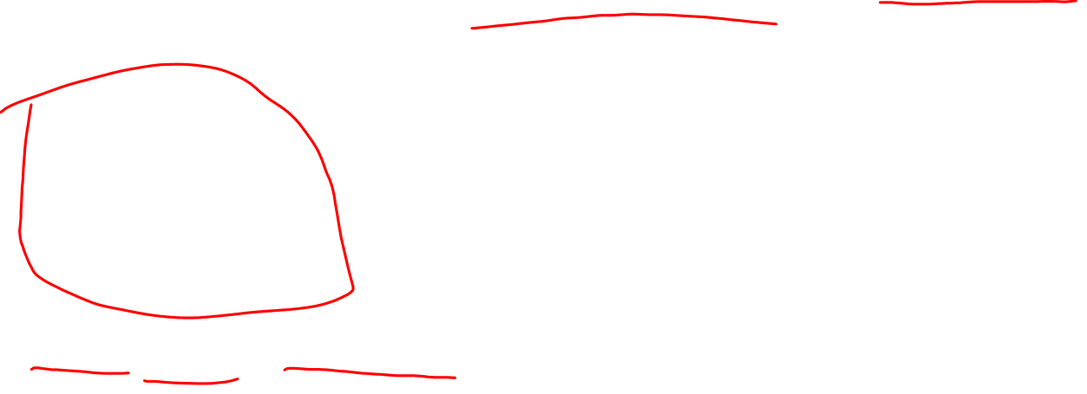
“同心”
考虑同心（core，LR(0)项目集）的LR(1)项目集
S’ → S
S → CC
C → cC | d
I₄和I₇，心C →d·相同，仅搜索符不同

Slide 3
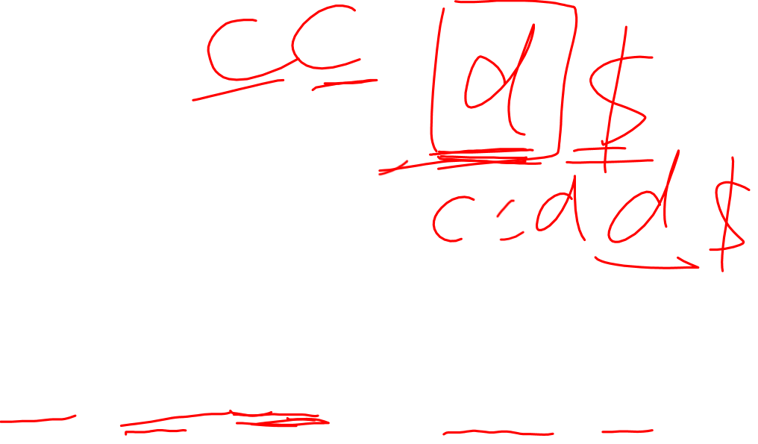
同心集合并
I₄和I₇区别？
文法生成正规式c*dc*d
I₄：“第一个d”，后面需接c、d，不能接$
I₇：“第二个d”，接受，后接$
合并:I₄₇={[C →d·, c/d/$]}，goto(I_{0/3/2/6}, d)=I₄₇
I₄₇对任何输入符号都进行归约——错误不会遗漏，ccd、cdcdc，延迟——下个移进时捕捉到
同心集合并，I₃₆，I₈₉

Slide 4
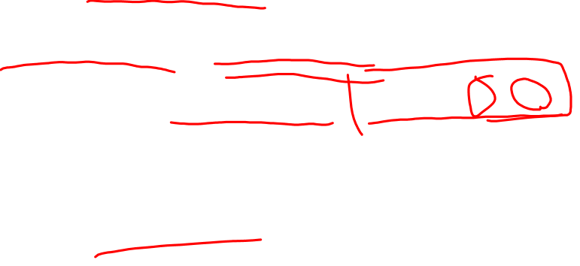
合并后的action和goto
goto仅依赖心，自然合并，没有问题
原LR(1)分析表无冲突，合并后action会产生新的冲突吗？
假定产生移进/归约冲突
{ [B →β·aγ, b], [A →α·, a], … }
原项目集：{[A →α·, a], [B →β·aγ, c], …}
原LR(1)也有分析表冲突！不可能
可能产生归约/归约冲突
移进 归约
移进 归约

Slide 5
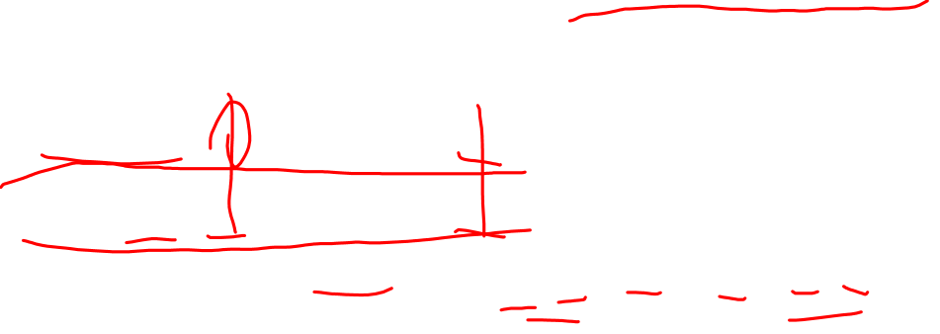
例4.44
考虑文法
S’ → S S → aAd | bBd | aBe | bAe A → c B → c 产生符号串acd, ace, bcd, bce
构造LR(1)项目集
{[A → c·, d], [B → c·, e]}对活前缀ac有效
{[A → c·, e], [B → c·, d]}对活前缀bc有效
无冲突，合并{[A → c·, d/e], [B → c·, d/e]}，产生归约/归约冲突

Slide 6
算法4.11 LALR分析表构造算法
输入：一个拓广文法G’
输出：G’的LALR分析表，action和goto函数
方法：
构造LR(1)项目集规范族C={I₀, I₁, …, I_{n}}
将同心集合并
令C’={J₀, J₁, …, J_{m}}为合并后项目集，action函数的构造同算法4.10，若有冲突，失败
令J=I₁∪I₂∪…∪I_{k}，I₁,I₂,…,I_{k}心相同，因此goto(I₁,X), goto(I₂,X),…,goto(I_{k},X)心也相同，令它们合并结果为K，则goto(J, X)=K

Slide 7
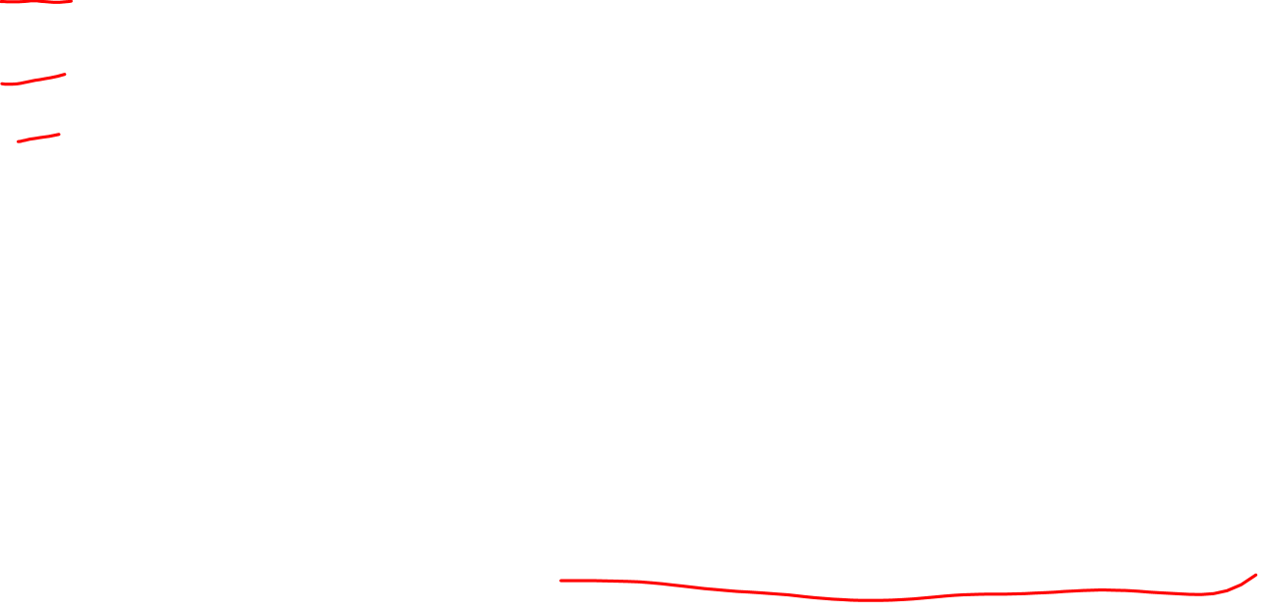
例4.45
例4.42文法，三对项目集合并
I₃₆={[C →c·C, c/d/$], [C →·cC, c/d/$],[C →·d, c/d/$]}
I₄₇={[C →d·, c/d/$]}
I₈₉={[C →cC·, c/d/$]}
action
goto
状态
c
d
$
S
C
0
s36
s47
1
2
action
goto
状态
1
acc
c
d
$
S
C
0
s3
s4
1
2
2
s36
s47
5
1
acc
36
s36
s47
89
2
s3
s4
5
47
r3
r3
r3
3
s3
s4
6
5
r1
89
r2
r2
r2
4
r3
r3
r3
5
r1
6
r2
r2
r2

Slide 8
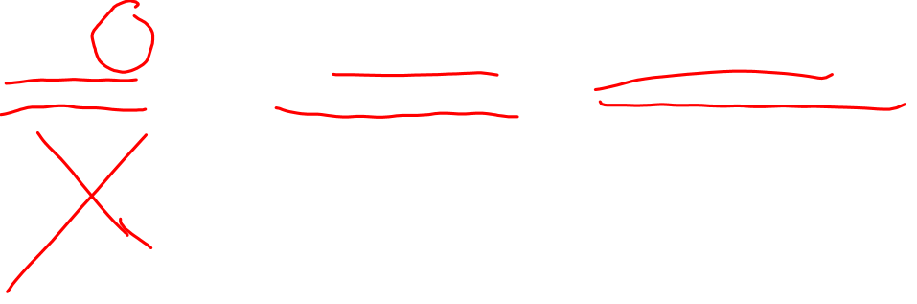
预习作业
对符号串ccd，对比规范LR和LALR过程

